Slide 1
Hva er Servlets

Slide 2
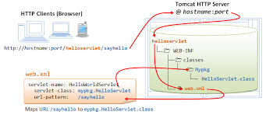
Notes:
Bruk denne, den inneholder nøyaktig det studentene trenger, men lag en figur med høyere oppløsning. Den er nesten uleselig

Slide 3
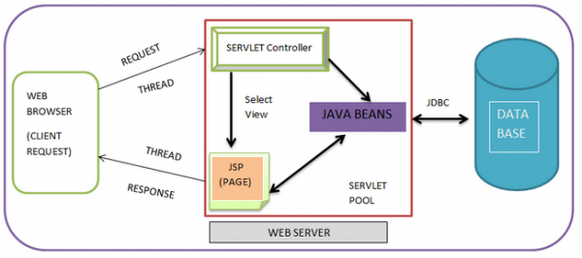
Notes:
Her er det med en del fremmedelementer ( I hvert fall I forhold til ambisjonsnivået I 110), og noen av relasjonene er upresise

Slide 4
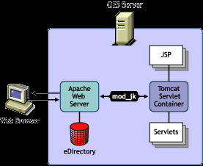
Notes:
Denne viser hvordan apache kan brukes som front end for tomcat – uaktuelt for oss

Slide 5
